Slide 1
広島県内の交通情勢及び自転車の安全利用等
広島県警察本部交通部交通企画課
Notes:
広島県警察では，関係機関・団体の皆様と協力・連携しながら，交通事故抑止活動に取り組んでいます。
この度は，広島県内の交通情勢及び自転車の安全利用などについてお話しします。
それでは，まず，管理官の村上が挨拶をいたします。

Slide 2
御挨拶
広島県警察本部交通部交通企画課
管理官 村上 友康
Notes:
広島県警察本部交通企画課の村上でございます。
皆様方におかれましては，平素から，警察業務各般にわたり，格別な御理解と御協力を賜り，この場をお借りして厚くお礼申し上げます。
さて，令和２年中における，県内の，交通事故により亡くなられた方は，71人でございました。
県警察をあげて年間の交通事故死者数を75人以下とするよう取り組んでまいりました，
「なくそう交通死亡事故・アンダー75作戦～2020年へ向けて～」
の目標を令和元年に続き，２年連続で達成することができました。
これもひとえに，皆様方の深い御理解と多大な御協力をいただいた，賜であり，重ねてお礼申し上げます。
しかしながら，依然として多くの方が交通事故の被害に遭われている状況に変わりはなく，特に，死者数全体の半数以上を高齢者が占めるほか，飲酒運転やあおり運転，これらに起因する交通事故の社会問題化など，交通情勢は非常に厳しいものと認識しております。
県警察といたしましては，今後も，「高齢者対策」や「歩行者の安全確保」をはじめ，各種対策を強力に推進することとしておりますので，引き続き，御支援御協力をいただきますよう，よろしくお願い申し上げます。
結びに，皆様方の御健勝と御多幸を祈念申し上げ，私の御挨拶とさせていただきます。

Slide 3
本日の内容
① 交通事故情勢について
② 自転車の安全利用について
③ 「交通安全教育指導者マニュアル」
について
Notes:
それでは，このたびお話するテーマについて，ご説明いたします。
本日のテーマは大きく分けて３つでございます。
１つ目は，「交通事故情勢」についてです。
２つ目は，「自転車の安全利用について」，最後に県警察で作成いたしました「交通安全教育指導者マニュアル」について御案内させていただきます。

Slide 4
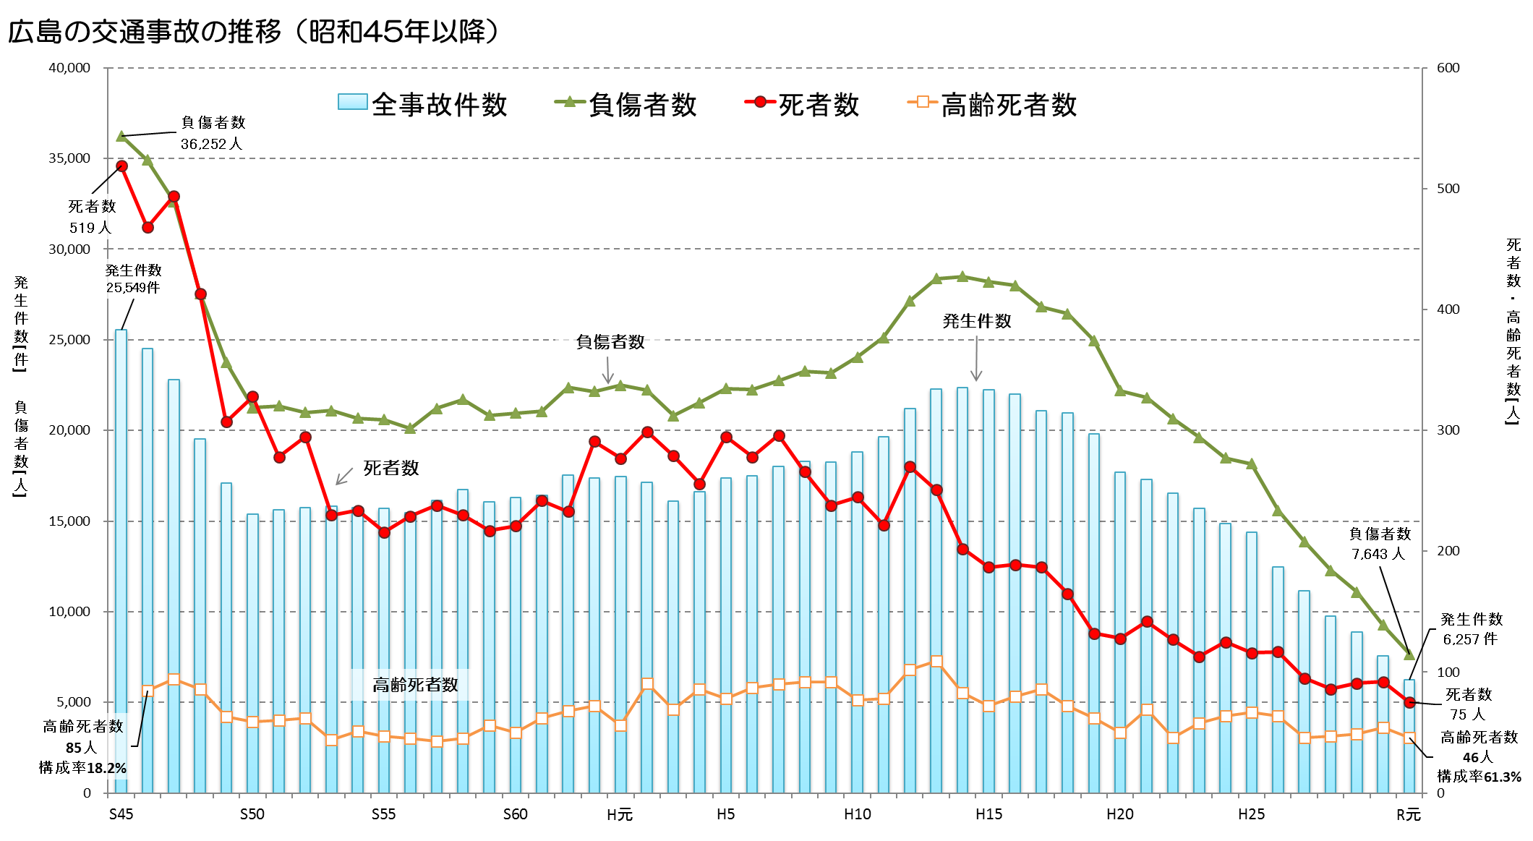
広島県内の交通事故発生状況（昭和４５年以降）
令和元年中の交通事故死者数は75人で，統計が残る昭和23年以降最も少ない死者数となりました。
死者数ピーク
昭和45年
519人
令和元年
７５人
ピークの６分の１以下
全国では‥
昭和45年 １６,７６５人（死者数ピーク）
令和元年 ３,２１５人
Notes:
昭和45年以降の広島県内の交通事故発生状況です。
本表は死傷者のある交通事故の状況です。
交通事故発生のピークは昭和45年 で，2万5,549件発生，死者は 519人。
令和元年は6,257件，死者 75人。
大幅に減少しています。
ちなみに，全国の死者数ですが，昭和45年は 1万6,765人。令和元年は 3,215人でした。

Slide 5
歩行者，高齢者，自転車，飲酒の事故発生状況
令和２年中の死亡事故は，総数，歩行者，高齢者，の項目で前年比減少も自転車が増加
Notes:
この表は，近年の「歩行者」・「高齢者」・「自転車」・「飲酒」が関係する交通事故の発生状況を表したものです。
令和２年中の交通事故発生状況についてご説明いたします。
概数ではありますが，令和２年中の発生件数は令和元年と比較して約２５％減少いたしました。
また，「歩行者」・「高齢者」・「自転車」が関係する交通事故についてもそれぞれ減少いたしました。
しかしながら，飲酒運転が関係する交通事故は，いまだになくならず頻発しているのが現状です。
また，交通事故死者数につきましては，「７１人」と令和元年中の７５人と比較して４人減少いたしました。
しかしながら，「自転車」が関係する交通事故死者数は「１０人」と前年と比較して４人増加いたしました。
この中には高校生が被害の交通死亡事故もあり，関係機関・団体と連携の上，交通安全教育や街頭活動，交通指導取締り等対策を強化してまいります。

Slide 6
歩行者対策
歩行者が横断中に被害に遭う
交通事故の抑止対策
Notes:
広島県警察で重点的に取り組んでいる交通事故抑止対策を紹介します。
まず，歩行者が被害に遭う交通事故抑止対策です。
特に，道路を横断中の歩行者に対するものです。

Slide 7
交通死亡事故の推移
類型別死亡事故件数
 | H21 | H22 | H23 | H24 | H25 | H26 | H27 | H28 | H29 | H30 | R元
横断中 | 43 | 26 | 21 | 38 | 22 | 24 | 21 | 19 | 26 | 27 | 22
横断以外 | 6 | 8 | 14 | 6 | 12 | 9 | 12 | 14 | 9 | 7 | 7
正面衝突 | 23 | 21 | 11 | 14 | 13 | 12 | 17 | 13 | 8 | 7 | 2
追突 | 4 | 10 | 9 | 5 | 3 | 6 | 1 | 2 | 3 | 3 | 4
出合頭 | 13 | 17 | 13 | 13 | 12 | 12 | 2 | 8 | 8 | 6 | 6
右左折時 | 5 | 9 | 7 | 3 | 7 | 9 | 5 | 3 | 5 | 6 | 2
その他衝突 | 7 | 4 | 4 | 4 | 4 | 4 | 3 | 2 | 3 | 5 | 1
単独 | 32 | 24 | 32 | 36 | 38 | 36 | 30 | 22 | 27 | 26 | 24
列車 | 6 | 2 | 2 | 4 | 3 | 1 | 2 | 1 | 2 | 5 | 4
総 計 | 139 | 121 | 113 | 123 | 114 | 113 | 93 | 84 | 91 | 92 | 72
Notes:
この表は広島県内における交通死亡事故の発生件数の推移です。
表中の最下段『総計』のとおり，死亡事故件数は概ね減少傾向にあります。
しかし，歩行者が関係する横断中・横断以外の死亡事故は増えたり減ったりを繰り返し，減少傾向が見られません。
特に，横断中の死亡事故件数は，ここ数年横ばい状態です。

Slide 8
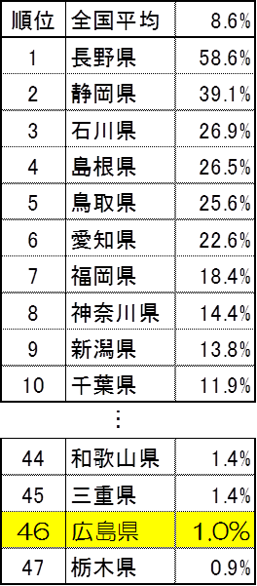
横断歩道における歩行者優先の実態
ＪＡＦ：信号機のない横断歩道における歩行者優先についての実態調査
実施期間：平成３０年８月１５日～９月１３日
実施場所：各都道府県２か所ずつ合計９４か所
都道府県別 信号のない横断歩道の車の
一時停止率 【2018年】
ＪＡＦの調査では，
横断歩道手前で歩行者が立っている
場合における自動車の停止率は，
広島県はわずか１．０%
全国ワースト２位
【出典】 ＪＡＦ（一般社団法人日本自動車連盟）ホームページ「信号機のない横断歩道における実態調査」（http://www.jaf.or.jp/eco-safety/safety/crosswalk/index.htm）
Notes:
一昨年のJAFの調査結果です。
信号機のない横断歩道の手前で横断歩行者がいる時に，どのくらいの車が停止するかという調査の結果です。
広島県は，全国ワースト２位，わずか1.0％でした。
車が100台横断歩道を通過して，歩行者を先に行かせるために停止したのはたったの１台でした。
たったの１台だったという結果，皆さんはどう思われますか？

Slide 9
なぜ，止まらないのですか？
ＪＡＦのアンケート調査結果（ホームページから）
～平成２９年６月９日～２３日，インターネットで実施～
①自分の車が止まっても，対向車が停止せず危ないから 44.9%
②後続車がなく，自分が通り過ぎれば渡れるから 41.1%
③歩行者がいても渡るかどうか分からないから 38.4%
そもそも交通ルールにもかかわらず，
ドライバーが自分の理屈で違反を正当化
Notes:
なぜ止まらないのかというアンケートでは，どれもこれもドライバーが自分本位に考えている結果を表していると思われます。
ただ，③の回答は，裏を返せば，歩行者側がある程度横断するという意思表示を示せば，改善するかもしれないというポジティブな結果にも取れます。

Slide 10
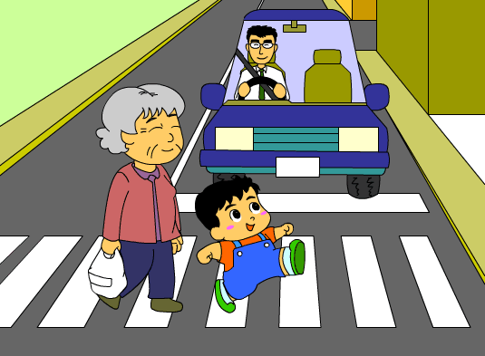
横断歩道に関する交通ルール
横断歩道に接近する場合
横断歩道（停止線が設けられている場合は停止線）の手前で停止できる速度で進行しなければいけません。（明らかに歩行者がいない場合を除く）
横断歩道（停止線が設けられている場合は停止線）の手前で一時停止し，歩行者の横断を妨げてはいけません。
横断しようとしている歩行者がいる場合
横断歩道の手前に駐停車車両がいる場合
駐停車車両の前方に出る前に
一時停止しなければいけません。
違反した場合は，いずれも点数２点
反則金～ 大型車１２，０００円 普通車９，０００円
二輪車 ７，０００円 原付６，０００円
Notes:
皆さんは横断歩道での歩行者保護に関するルールを正しく理解していますか？
歩行者を優先し，保護しなければなりません。

Slide 11
横断歩道を横断しようとしている歩行者がいるときに，歩行者を先に行かせるのは・・・
マナー
ではありません！
ルール（決まり）
なんです。

Slide 12


Slide 13
○ 全国平均 ２１．３％
令和２年
信号機のない横断歩道における車の一時停止率
（一般社団法人 日本自動車連盟（JAF）調べ）
・ １位 長野県 ７２．４％
全国１２位
・ ２位 兵庫県 ５７．１％
・
・１２位 広島県 ２７．９％
しかし，２７．９％しか，一時停止をしていない状況
約７割の車は止まっていない！！
※令和元年：１９位 広島県 １７．５％
ワースト２位は返上
Notes:
一昨年の調査結果を受けて，様々な機関・団体の協力のもと，
横断歩行者に関する交通事故抑止のための広報啓発を行ってきました。
その結果，最新の調査では，27.9％が一時停止したという結果になりました。
しかし，未だ27.9％しか，止まっていないのです。
これは100台が横断歩道を通過して，たったの27～28台しか止まらないということです。
約７割の車は止まっていないという現実を，皆さんはどう思われますか？

Slide 14
歩行者対策（警察の取組）
○ 横断歩行者妨害の取締強化
○ 速度取締り（被害防止，被害軽減）
○ 交通安全教育・広報
・ 横断歩道での安全確認
・ 横断歩道を渡ってもらうように誘導
Notes:
歩行者対策では，横断歩行者妨害や速度超過の取り締まりも強化しています。
ドライバーの方には，歩行者を優先した運転を行っていただきたいと思います。
ただ，歩行者の側も横断するときは横断歩道を渡ったり，安全確認を確実に行うなど自分の身は自分で守るとの意識を持ってください。

Slide 15
自転車事故対策
自転車は，身近で，手軽で，便利な乗り物
コロナ禍で活用が促進されている乗り物
～ 自転車事故 ～
自転車は加害者にも被害者にもなる乗り物
◎ 自転車は車両の一つ
（ルール・マナーの遵守）
◎ 損害賠償保険の加入
事故後，高額な賠償金
が生じることがある。
【平成２５年】男子小学生が６０代女性に自転車で衝突し，女性が重体となった事案
約９５００万円の賠償金
Notes:
自転車は，身近な乗り物なので，年代を問わず様々な人が利用しています。
気軽に乗れるからこそ，自転車は加害者にも被害者にもなる乗り物です。
自転車は歩行者ではなく，車両のひとつであること，
「自転車安全利用五則」を守って安全運転を心掛けてください。
また，自転車と軽く考えがちですが，交通事故を起こした時に，思いもよらぬ高額な賠償金が生じることがあります。
万が一に備えて自転車保険に加入するようにしましょう。

Slide 16
Notes:
令和２年１１月に発生した高校生が関係する自転車死亡事故について，事故概要等をご説明いたします。
令和２年１１月１３日，金曜日，午前１０時ころ，信号機のある十字路交差点において，自転車に乗り横断歩道上を青信号に従って進行していた高校生が，左折してきた大型トラックに巻き込まれお亡くなりになった，大変痛ましい事故です。
車両を運転する際には，安全速度を遵守するとともに，交差点等では十分な安全確認を行ってください。
また，自転車側も道路を横断する際などは，
車両が接近していないか，
一時停止したとしても自分のことに気がついているか
などについて，十分に確認をしてください。
特に大型トラックは死角が大きく，注意が必要です。

Slide 17
Notes:
また，自転車が「加害者」となる重大事故も発生いたしました。
10月29日，木曜日，午後６時20分ころ，住宅街を自転車に乗り，下り坂を進行していた高校生が，歩かれていた70代の歩行者と衝突し，歩行者の方が，お亡くなりになりました。
このほかにも，車両との出会い頭衝突による重傷事故などが発生しており，例年，自転車が関係する交通事故のうち，
約半数に自転車運転者側に何らかの交通違反
が認められます。
県警察といたしましては，自転車利用者に対して，
交通事故を起こさない・交通事故にあわない
よう，交通ルールとマナーを守るよう交通安全教育を推進してまいります。

Slide 18


交通安全教育
指導者マニュアル
広 島 県 警 察
Notes:
県警察では，各指導現場において交通安全教育に携わる方に，指導の参考としていただくよう「交通安全教育指導者マニュアル」を作成いたしました。
この「交通安全教育指導者マニュアル」は，平成１０年に国家公安委員会が作成した「交通安全教育指針」に沿って作成しております。
年齢層や受講場所に応じて必要な内容を選択していただき，皆様方に御活用いただければ幸いです。

Slide 19
Notes:
「交通安全教育指導者マニュアル」から何点か抜粋して，ご説明いたします。
16ページ，自転車安全利用五則について，です。
○ 自転車は車道が原則，歩道は例外
○ 車道は左側を通行
○ 歩道は歩行者優先で，車道寄りを徐行
○ 安全ルールを守る
飲酒運転の禁止
二人乗り，並進の禁止
夜間はライトを点灯
交差点での信号遵守と一時停止，安全確認の徹底
○ ヘルメットの着用
この中でも，特に重要なものとして
交差点での信号遵守と一時停止，安全確認の徹底
が挙げられます。
見通しの悪い交差点等における一時不停止や不十分な安全確認は，交通事故に直結します。
また，自転車の存在を目立たせるため「夜間のライト点灯」につきましても，夕方になりましたら，暗くなる前に早めに点けるよう指導をお願いします。
最後に，ヘルメットの着用です。
自分の命を守るため，「年齢にかかわらず」着用するようお願いします。

Slide 20
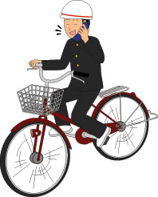
○ ポイント
・ 危険を予測し、注意が払えば、咄嗟の危険回避が可能となる。
・ 自転車も他の車両同様に直ぐには止まれないことを理解させる。
・ 自動車には死角があり、車両の大きさに応じて死角の範囲も大きくなる。
・ 車両の内輪差を理解させる。
○ ポイント
・ 少しの接触事故で怪我がなくても、必ず現場で110通報させる。
・ 自転車も車両であるため、負傷者がいれば当然に救護義務がある。
Notes:
続いて，「交通事故を起こした場合の措置」について，です。
交通事故を発生させた場合，車両等の運転者は交通事故の発生日時等を警察官に報告する義務があります。
しかし，当事者間で「大丈夫」等と話を交わし，現場で分かれたあと，負傷が判明し，「ひき逃げ」となる事案が多く認められます。
相手に関する手がかりも少なく，中には解決に至らない事案もございます。
交通安全について，講習等する場合は，自転車を運転中，車両と衝突した場合はもちろんのこと，
歩行者と衝突した，単独で転倒した
あるいは負傷がない交通事故についても通報義務があること
を教示していただきますようお願いします。
あわせて，交通事故を起こした場合に備えて，損害賠償保険へ加入することも大切です。

Slide 21
おわりに
Notes:
広島県警察と致しましては，一件でも悲惨な交通事故を減らすために，引き続き交通安全教育や街頭活動，交通指導取締りなど，各種対策を強化して参りますので，引き続きよろしくお願い致します。

